Slide 1
МУНИЦИПАЛЬНОЕ БЮДЖЕТНОЕ ДОШКОЛЬНОЕ ОБРАЗОВАТЕЛЬНОЕ УЧРЕЖДЕНИЕ «ДЕТСКИЙ САД № 84 ИСКОРКА»
Проект:
«10 - дневный
марафон взаимодействия участников педагогического процесса: педагоги, родители и воспитанники»

Slide 2
Музыкальный руководитель «Вместе с музыкой растём»
«Угадай инструмент»
Послушайте звук и попробуйте назвать, какой инструмент звучал?
Такое задание активизирует слуховое восприятие, учит узнавать по звучанию музыкальные инструменты и называть их, развивает тембровый слух.
В нем вы услышите звуки и увидите
музыкальные инструменты: аккордеон,
арфа, труба, барабаны, гитара, флейта, рояль,
скрипка, баян. Видео в карусели.

Slide 3
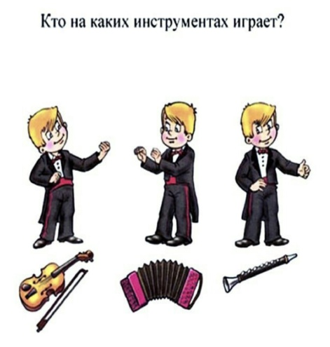
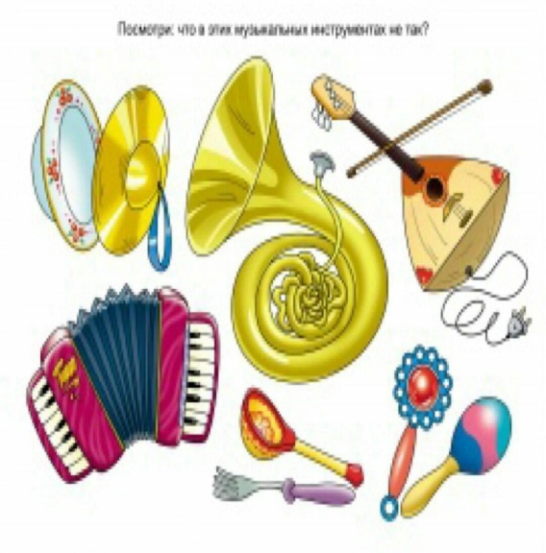
Музыкальный руководитель «Вместе с музыкой растём»
Для самых маленьких:
«Музыкальные загадки»
- Кто на каких инструментах играет
- Посмотри на картинку и покажи только музыкальные инструменты
- Посмотри, что в этих инструментах не так?
Листай карусель

Slide 4
Инструктор по физической культуре «Весёлая физминутка»
1. «Зайчик с фонариком». Малыши с удовольствием пытаются поймать движущийся по полу и стенам свет фонарика.
2. "Гномы и великаны" При слове "великаны" все должны подняться на носки и поднять руки. При слове "гномы" все должны присесть руки опущены. Водящий стремится запутать игроков, произнося ГНОМЫ показывает ВЕЛИКАНА и наоборот.
Для самых маленьких:
Полезны лёжа на спине перекаты ногами мяча
по стене. Это развивает моторное планирование,
ориентирование в пространстве, саморегуляцию
и контроль (похожие упражнения очень
помогут при подготовке к школе)

Slide 5
Учитель-логопед «Правильные звуки, красивая речь»
«Сосчитай-ка сколько бананов у Обезьянки?»
(Считаем по образцу: один банан, два банана и т.д.)

Slide 6
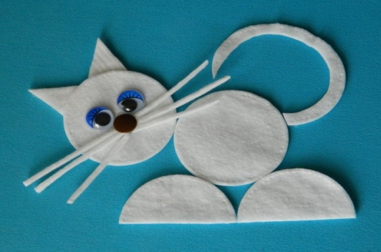
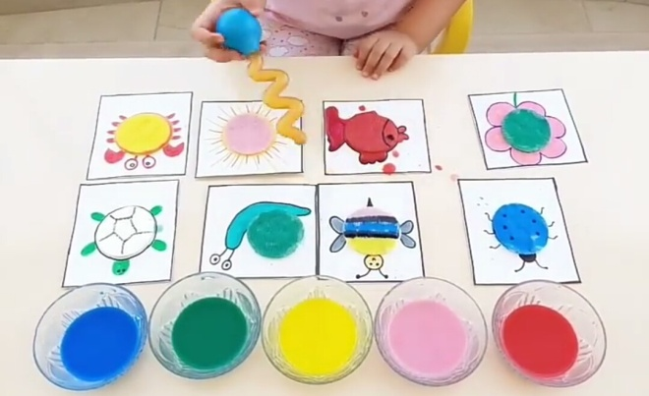
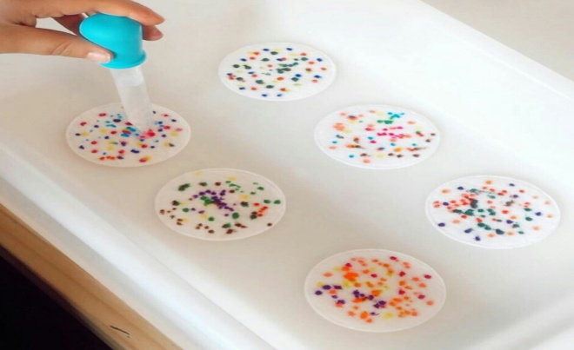
Воспитатель «Занимательная мастерилка»
«Аппликация из ватных дисков»
Старшие ребята могут вырезать ватные диски (спонжи) и приклеить на готовые шаблоны или создать свои придуманные аппликации , букеты цветов и раскрасить их.
Малышам понадобится ваша помощь. Приклейте ватные диски на бумагу и дорисуйте силуэт различных животных, птиц… ребёнку только остаётся раскрасить их, с помощью пипетки и цветной воды. Можно нарисовать на спонжах разноцветные узоры или точки фломастерами, затем капая пипеткой с водой наблюдать за свойствами воды и растеканием красок.

Slide 7
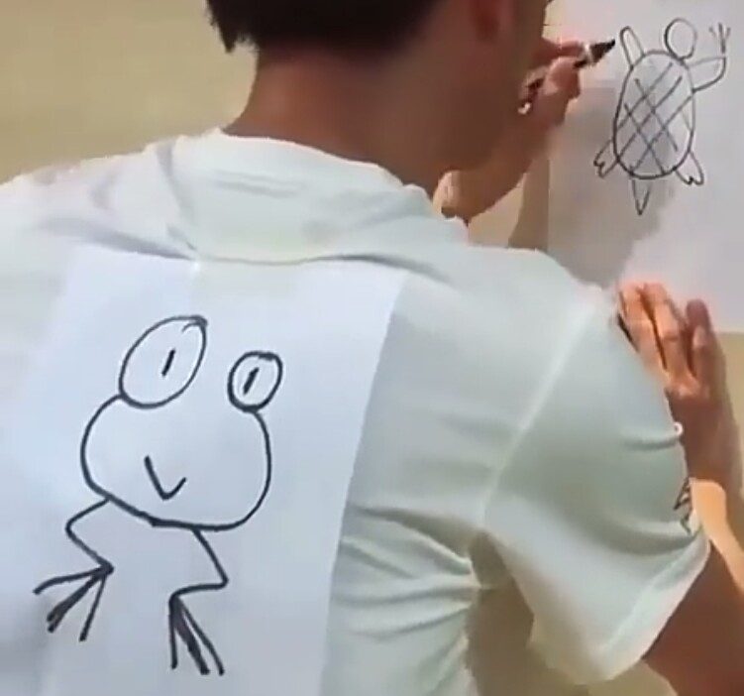
Педагог-психолог «Нескучные занятия»
«Художник» - тактильное рисование.
На спине у ребёнка попробуйте нарисовать
пальцем руки несложную фигуру, букву, цифру
или рисунок, не говоря ему, что вы задумали.
Попросите его нарисовать на что это похоже или сказать словами. Поменяйтесь местами, обсудите, кто больше смог угадать рисунок, понаблюдайте
за поведением ребёнка (не все любят, когда к ним прикасаются. Можно делать ребёнку игровой массаж с проговариванием стишков, со временем малыш привыкнет). Для деток постарше можно прикрепить лист бумаги на спину и фломастером рисуем детали поэтапно (не всё сразу) задуманный предмет или животное, ребёнок держит на уровне лица чистый лист и рисует то, что ощущает тактильно.

